Slide 1

COORDINACIÓN · CONTROL · TRAZABILIDAD
GitHub
Sistemas multiagente
agent/dependency
PR
agent/refactor
Cómo coordinar múltiples agentes sobre un mismo repositorio de forma segura: responsabilidades, aislamiento, evidencia y control.
agent/security
checks · reviews · políticas
Los agentes proponen. Las políticas y las personas deciden.
Sistemas multiagente en GitHub
1

Slide 2










INTRODUCCIÓN
El desafío: coordinar varios agentes de forma segura
Agentes con responsabilidades distintas
Sin una estrategia clara, los agentes pueden…
Actualización de dependencias
Corrección de vulnerabilidades
Modificar los mismos archivos
Crear Pull Requests que se superponen
Refactorización de código
Mejora de documentación
Duplicar trabajo
Ejecutar workflows repetidamente
Reportes del repositorio
Validación de cambios
Generar conflictos entre cambios
Entrar en ciclos sin convergencia
Ya no importa solo si un agente puede hacer una tarea: importa cómo coordinar a todos de manera segura.
Sistemas multiagente en GitHub
2

Slide 3
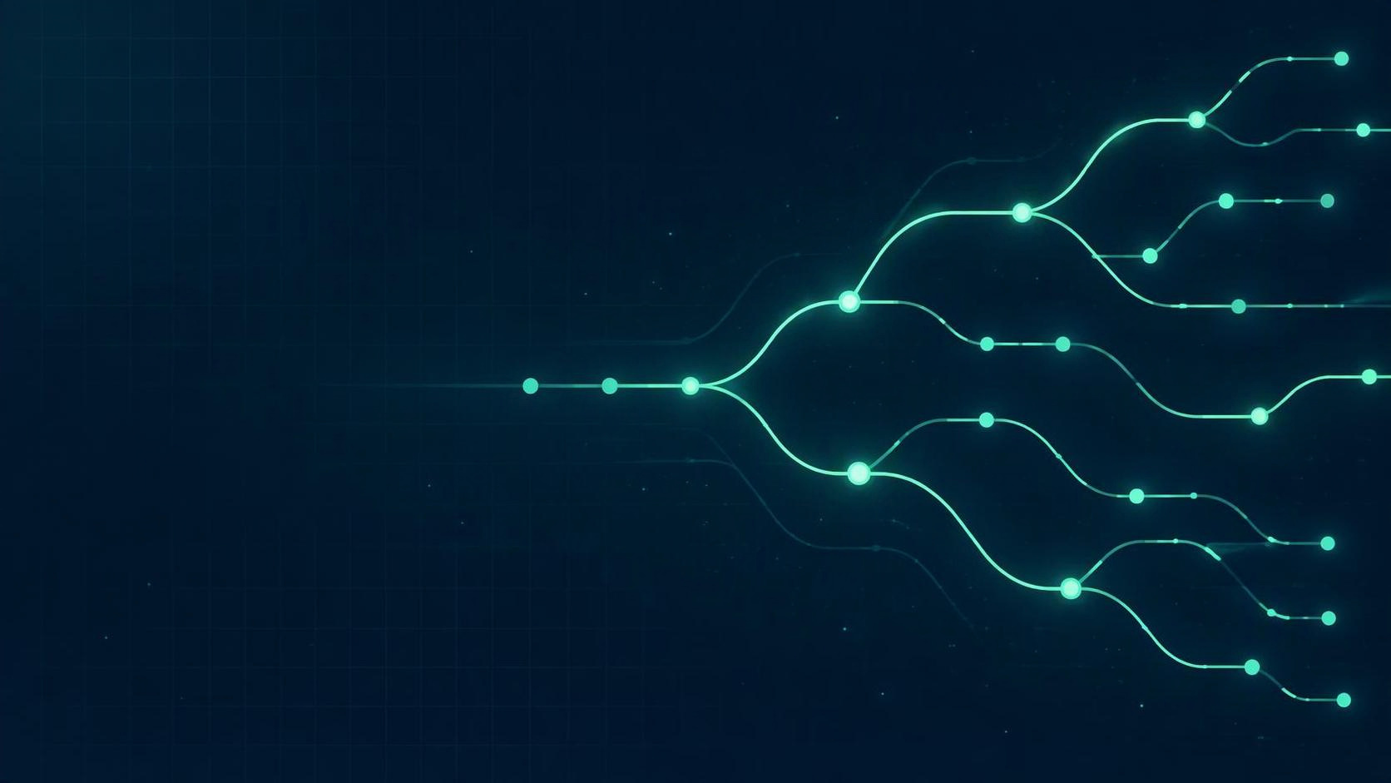
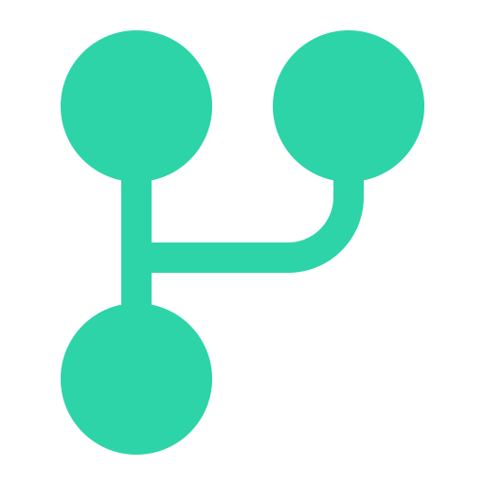








IDEA CENTRAL
GitHub coordina mediante elementos nativos
Los agentes proponen cambios. Las políticas y las personas determinan si esos cambios son aceptados.
Branches
Pull Requests
GitHub Actions
Required checks
Reviews
CODEOWNERS
Environments
Artifacts
Políticas del repo
GitHub como plataforma de coordinación, control y trazabilidad.
Sistemas multiagente en GitHub
3

Slide 4



1 · RESPONSABILIDADES
Cada agente, una responsabilidad y un alcance claros
Agente | Responsabilidad | Alcance: qué puede modificar
Dependency Agent | Actualizar dependencias y lockfiles | Manifiestos y lockfiles
Refactoring Agent | Modificar código de src/ | src/, pero no dependencias ni workflows
Security Agent | Analizar vulnerabilidades y validar resultados | Análisis, reportes o correcciones de vulnerabilidades
Documentation Agent | Actualizar documentación | Documentación
Buena práctica: definir qué puede modificar cada agente y qué debe evitar modificar. Reduce la superposición y facilita la revisión de los cambios.
Sistemas multiagente en GitHub
4

Slide 5





1 · RELACIÓN CON EL SDLC
Las responsabilidades siguen el ciclo de desarrollo
Planning
Implementation
Validation
Acceptance
Deployment
01
02
03
04
05
RESPONSABILIDAD
RESPONSABILIDAD
RESPONSABILIDAD
RESPONSABILIDAD
RESPONSABILIDAD
Definir objetivo, alcance y riesgos
Realizar cambios
Generar evidencia
Revisar y aprobar
Controlar despliegues
ELEMENTO DE GITHUB
ELEMENTO DE GITHUB
ELEMENTO DE GITHUB
ELEMENTO DE GITHUB
ELEMENTO DE GITHUB
PR / PLAN.md
Branch + commits + PR
Actions + checks + artifacts
CODEOWNERS + reviews
Environments + approvals
Cada etapa del ciclo tiene un responsable claro y un elemento de GitHub que deja evidencia.
Sistemas multiagente en GitHub
5

Slide 6




2 · ORQUESTACIÓN
Orquestación con GitHub Actions y eventos
DISPARADORES HABITUALES
schedule
Eventos de Pull Requests
Fin de otros workflows
workflow_dispatch
Orquestación secuencial
Orquestación paralela
Una tarea depende del resultado de otra.
Varios agentes trabajan a la vez sin interferirse.
1
Un agente actualiza una dependencia y crea un PR
Documentation Agent
Actualiza documentación
2
El workflow de CI ejecuta las pruebas
3
Se ejecuta una validación de seguridad
Refactoring Agent
Refactoriza código
4
Una persona revisa el cambio
El PR se fusiona cuando se cumplen todas las condiciones
Siempre que sus ámbitos estén correctamente aislados.
5
Sistemas multiagente en GitHub
6

Slide 7
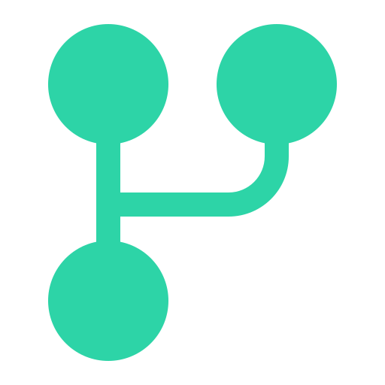


2 · ORQUESTACIÓN
Patrón Fan-Out / Fan-In
En GitHub Actions, la dependencia entre jobs se define mediante needs.
FAN-OUT
Spec Analyzer
FAN-IN
Inicio
Plan Merger
plan-merger:
needs:
- spec-analyzer
- risk-reviewer
Risk Reviewer
Fan-out
Los primeros trabajos se ejecutan en paralelo.
Fan-in
El trabajo que espera sus resultados y los combina.
Sistemas multiagente en GitHub
7

Slide 8






3 · ARTIFACTS
Coordinación mediante artifacts compartidos
01
02
03
04
Ejecuta una tarea
Genera un resultado estructurado
Lo publica como artifact
Otro workflow o proceso lo utiliza
Razonamiento
Evidencia
Ejecución controlada
Evitar dependencias ocultas: los artifacts son revisables y conservan evidencia de las acciones de cada agente.
EJEMPLOS DE ARTIFACTS
Reportes
Resultados de análisis
Planes
Archivos JSON
Resultados de validaciones
Sistemas multiagente en GitHub
8

Slide 9

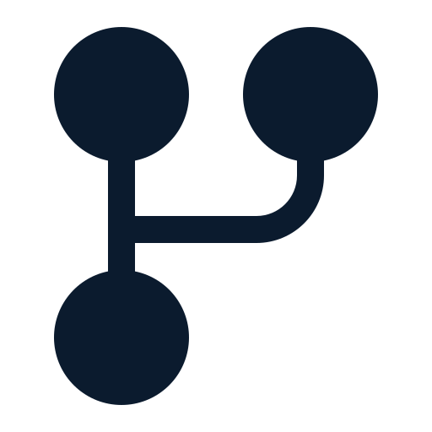



4 · AISLAMIENTO
Aislamiento de ejecución: branches, workflows y permisos
Branches
Workflows
Permisos
Cada agente trabaja desde una branch independiente.
Workflows independientes o jobs separados con permisos específicos. Se controla cada uno:
Principio de mínimo privilegio: solo los permisos necesarios.
Triggers
agent/dependency/ticket-123
agent/refactor/ticket-456
agent/security/ticket-789
Permisos
permissions:
contents: read
pull-requests: write
Outputs
Validaciones
Se identifica fácilmente qué agente realizó cada cambio.
Control individual por agente.
Ejemplo: leer el repositorio y modificar información de un PR.
Sistemas multiagente en GitHub
9

Slide 10
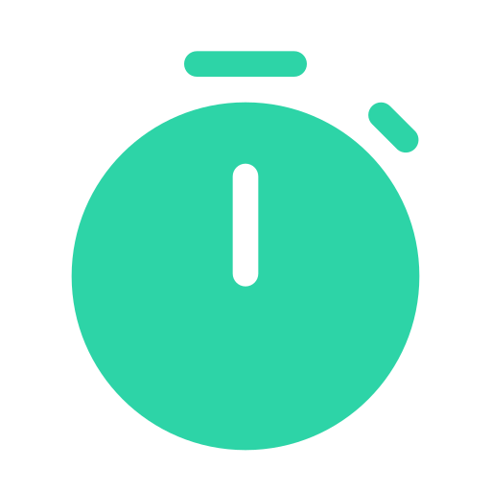

5 · CONCURRENCIA
Control de concurrencia con concurrency
Dos ejecuciones sobre la misma branch
concurrency:
group: ${{ github.workflow }}-${{ github.ref }}
cancel-in-progress: true
Ejecución #1
cancelada
Ejecución #2
group
Aísla la concurrencia por workflow y branch.
en curso
nuevo push
cancel-in-progress
Si empieza una nueva ejecución del mismo workflow en la misma branch, la anterior puede cancelarse.
Especialmente útil cuando un Pull Request recibe actualizaciones frecuentes.
Sistemas multiagente en GitHub
10

Slide 11




6 · CONFLICTOS
Detección y resolución de conflictos
Conflictos de merge
Conflictos semánticos
CODEOWNERS
Dos agentes modifican los mismos archivos o líneas.
Se fusionan técnicamente, pero el resultado combinado rompe el comportamiento de la aplicación.
Define qué personas o equipos revisan los cambios según las rutas modificadas.
Conflictos de políticas
Trabajo duplicado
/security/ @security-team
/.github/workflows/ @platform-team
/infra/ @platform-team
* @core-team
Algunos archivos necesitan revisiones o aprobaciones especiales.
Dos agentes intentan resolver el mismo problema con soluciones diferentes.
Los cambios sensibles llegan solos a sus responsables.
Se controlan con:
Pull Requests
Required checks
Branch protection
CODEOWNERS
Reviews
GitHub Actions
Sistemas multiagente en GitHub
11

Slide 12


7 · OBSERVABILIDAD
Observabilidad: qué hizo cada agente, cuándo y por qué
GITHUB DEJA TRAZABILIDAD EN
Pull Requests
Workflow runs
Checks
Logs
Artifacts
Commits
Issues
Reviews
Convención en títulos de PR
Labels
[agent: dependency] Update package
[agent: security] Fix vulnerability
[agent: refactor] Refactor authentication module
agent: dependency
agent: security
agent: refactor
Una acción importante debe dejar evidencia persistente dentro del repositorio.
Sistemas multiagente en GitHub
12

Slide 13




8 · EVIDENCIA Y HANDOFFS
El Pull Request como punto de transferencia
ESTRUCTURA DEL PR
QUEDA REGISTRADO
## Objective
El objetivo
## Plan
El plan
## Evidence
La evidencia
## Decisions and handoffs
Las decisiones y los responsables
## Risks and rollback
Los riesgos y la estrategia de recuperación
Handoff: transferir una tarea desde un agente hacia otro agente o hacia una persona.
Sistemas multiagente en GitHub
13

Slide 14
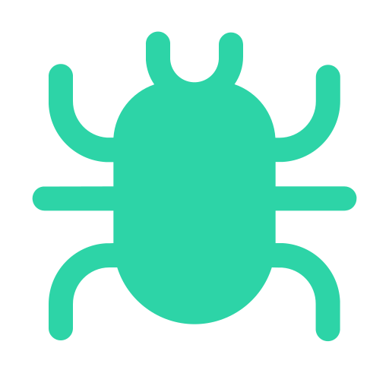



9 · DIAGNÓSTICO
Diagnóstico de fallos en sistemas multiagente
Ejecución parcial
Workflow bloqueado
SE INVESTIGAN CON
El agente crea un PR pero no genera la evidencia o validación esperada.
Los checks fallan repetidamente o nunca llega una aprobación.
Timeline del Pull Request
Required checks
Historial de GitHub Actions
Outputs incompatibles
Flapping
Logs
Dos PRs intentan introducir cambios que no pueden coexistir.
Los workflows se ejecutan repetidamente sin llegar a un estado estable.
Artifacts generados
El sistema puede fallar aunque cada agente, por separado, funcione correctamente.
Sistemas multiagente en GitHub
14

Slide 15



10 · RECUPERACIÓN
Recuperación ante errores y escalamiento a personas
Retry
Límite
Escalamiento humano
Reintentos limitados
Hay un número máximo de intentos, para evitar ciclos infinitos.
Rollback
Cambios pequeños y aislados que se revierten fácilmente.
Escalamiento
Tras los intentos permitidos, el proceso se detiene y pide intervención humana.
Escalar cuando…
El escalamiento debe informar
Un conflicto continúa después de dos intentos
Un required check falla dos veces por la misma causa
Dos agentes proponen soluciones incompatibles
Una operación requiere una decisión de alto riesgo
Qué ocurrió
Qué intentó hacer el agente
Qué resultado obtuvo
Qué opciones existen
Sistemas multiagente en GitHub
15

Slide 16

11 · ALTO RIESGO
Control de operaciones de alto riesgo con Environments
Workflow de despliegue
Despliegue en producción
Environment: production
Requiere aprobación
Operaciones sensibles
Aprobación previa
Barrera adicional
Por ejemplo, los despliegues en producción se protegen con GitHub Environments.
Un environment llamado production puede exigir aprobación antes de que el workflow continúe.
Se interpone entre la automatización y las operaciones críticas.
Sistemas multiagente en GitHub
16

Slide 17

12 · SUBAGENTES
Subagentes y handoffs
Agente principal: orquestador
Delega tareas específicas en subagentes especializados.
Planner
orquestador
Handoffs
Definen cómo una tarea pasa de un agente a otro.
Implementer
Code Review
subagentes especializados
DIFERENTES AGENTES PARTICIPAN EN CADA ETAPA
Planning
Implementation
Validation
Review
Sistemas multiagente en GitHub
17

Slide 18
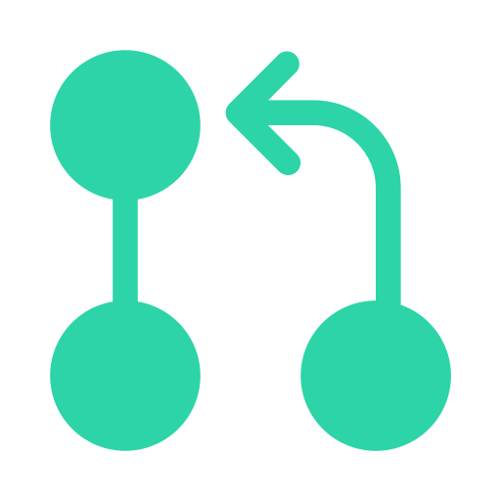
VISIÓN GENERAL
Arquitectura conceptual de un sistema multiagente
Agentes especializados
Proponen
Agentes especializados trabajan en branches aisladas y abren Pull Requests.
Branches aisladas
Pull Requests
GitHub Actions
Validan y registran
GitHub Actions genera checks, artifacts y logs.
Checks + Artifacts + Logs
CODEOWNERS + Reviews + Policies
Deciden
CODEOWNERS, reviews y políticas controlan el merge o el despliegue.
Merge / Deployment
Sistemas multiagente en GitHub
18

Slide 19


CONCEPTOS CLAVE
Seis principios de un sistema multiagente confiable
1. Responsabilidad
2. Orquestación
3. Aislamiento
Cada agente tiene una función y un alcance claramente definidos.
GitHub Actions coordina cuándo y cómo se ejecutan los agentes.
Branches, workflows, permisos y concurrency evitan interferencias.
4. Arbitraje
5. Observabilidad
6. Recuperación
Checks, CODEOWNERS y reviews permiten resolver conflictos.
Pull Requests, logs y artifacts permiten rastrear cada acción.
Retries limitados, rollback y escalamiento humano responden ante fallos.
Sistemas multiagente en GitHub
19

Slide 20





IDEA PRINCIPAL
CADA AGENTE
Los sistemas multiagente no consisten en ejecutar varios agentes al mismo tiempo.
Tiene una responsabilidad clara
La confiabilidad depende de cómo GitHub coordina, valida, controla y registra la interacción entre los agentes.
Trabaja de forma aislada
Produce evidencia observable
Entrega sus resultados mediante mecanismos controlados de GitHub
Sistemas multiagente en GitHub
20

